Slide 1
策略自动产生与配置平台
安信证券研究中心 金融工程
周袤 18601798125
SAC执业证书编号：S1450517120007

Slide 2
策略自动产生与配置平台
一个平台：自主研发了全自动生产交易策略的平台
千种策略：从成千上万策略中按指定方案选出一篮子样本外优秀可供交易的策略
万般配置：可基于各种投资约束以及各种配置模型对优秀策略进行动态配置
无限容量：策略足够多，资金容量就足够大
任意频率：从中低频到高频，都可以通过此平台产生策略
所有策略均通过回测的检验

Slide 3
研发平台初衷
因子研究
研究员的因子研究需要花费大量的时间来做因子的组合和因子参数的确定
股性
个股是具有自己的股性的，横截面选股难以体现出这一点
交易频率
相对高频的策略收益回撤比更加优秀，但是资金容量也更加小
资产配置
国内底层资产品种少，难以进行配置

Slide 4
解决方案
因子研究
通过分析自动产生的策略，可以观测到哪些因子组合，哪些因子参数对某一个标的比较合适
股性
基于时间序列多因子的个股择时能有效抓住个股的股性
交易频率
由于能够批量产出策略，使得高频策略的资金容量得到显著的提高
资产配置
策略即资产，不同收益风险特征的策略成就策略配置

Slide 5
策略产生与配置平台大致架构
因子库
技术类因子：MACD，RSI
模式识别类因子：头肩底，头肩顶
波动率因子：ATR
数学类因子：SIN，COR
映射系统
线性回归，神经网络，随机森林，Boosting Tree等等。
回测与绩效归因系统
回测系统指从预测值到回测的部分
年化夏普，收益的峰度、偏度，盈亏比，胜率

Slide 6
步骤与回测方式
从因子库中随机抽取m个因子
对这m个因子赋值
从因子库中随机抽取预测目标
为预测目标因子赋值
在因子和预测目标之间建立映射关系

Slide 7
步骤与回测方式
依托步骤五选出的模型，产生样本外预测值并进行回测
根据回测结果和最开始以及设置好的策略绩效评判标准，决定是否应该接受当前策略
若接受，当前策略入库，若不接受，放弃当前策略，进入下一轮循环

Slide 8

策略产生与配置平台与传统策略的不同
 | 传统策略 | 策略产生与配置平台
因子组成方式 | 金融/物理/数学理论支持下的因子 | 根据预设好的规则大批量寻找因子和策略
回测 | 有 | 有
因子产生数目 | 较多 | 百万级
因子使用方式 | 线性模型 | 非线性，因果性
研究员数目 | 需要大量的研究员 | 几乎不需的研究员
研究员背景 | 数学，物理学家 | 统计，计算机专家
硬件需求 | 普通计算机 | 服务器集群
持仓时间 | 较长，按月或者周 | 较短，日内或者分钟级
回撤 | 可以忍受 | 非常低
关键字 | CAPM，传统多因子模型 | 大数据，机器学习
时代 | 1990-2014 | 2014-
总结 | 半自动生产 | 全自动生产

Slide 9
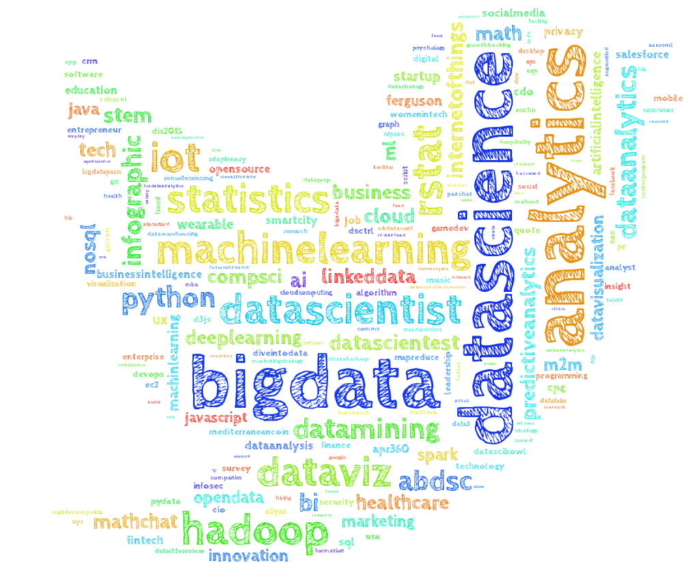
我们用到了什么技术

Slide 10
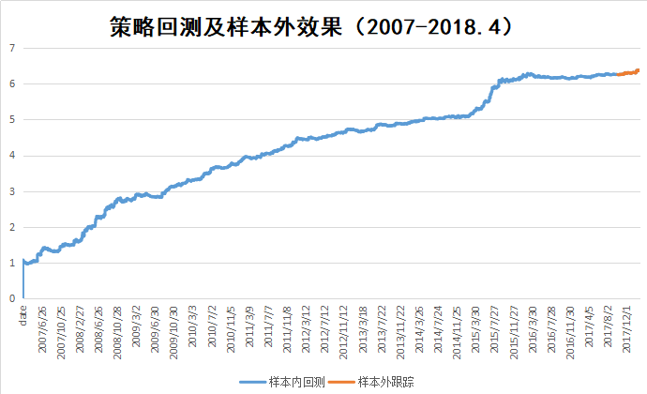
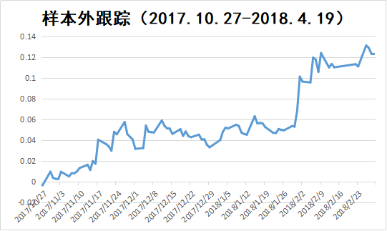
策略表现

Slide 11
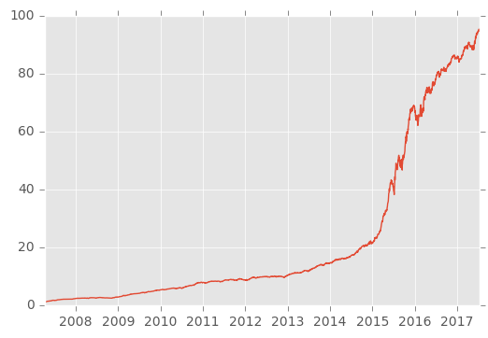
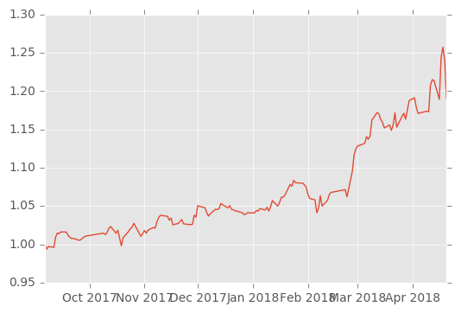
在中证500股票池上的选股
样本内效果 (2007-2017.10)
样本外效果 (2017.10-2018.4)

Slide 12
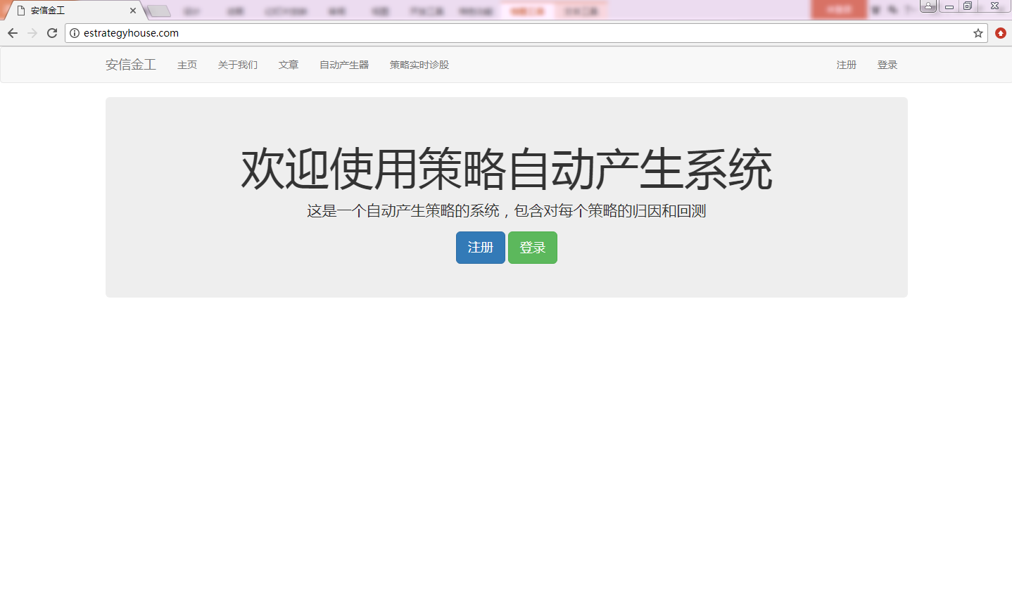
注册
需要用Chrome或者火狐浏览器打开

Slide 13
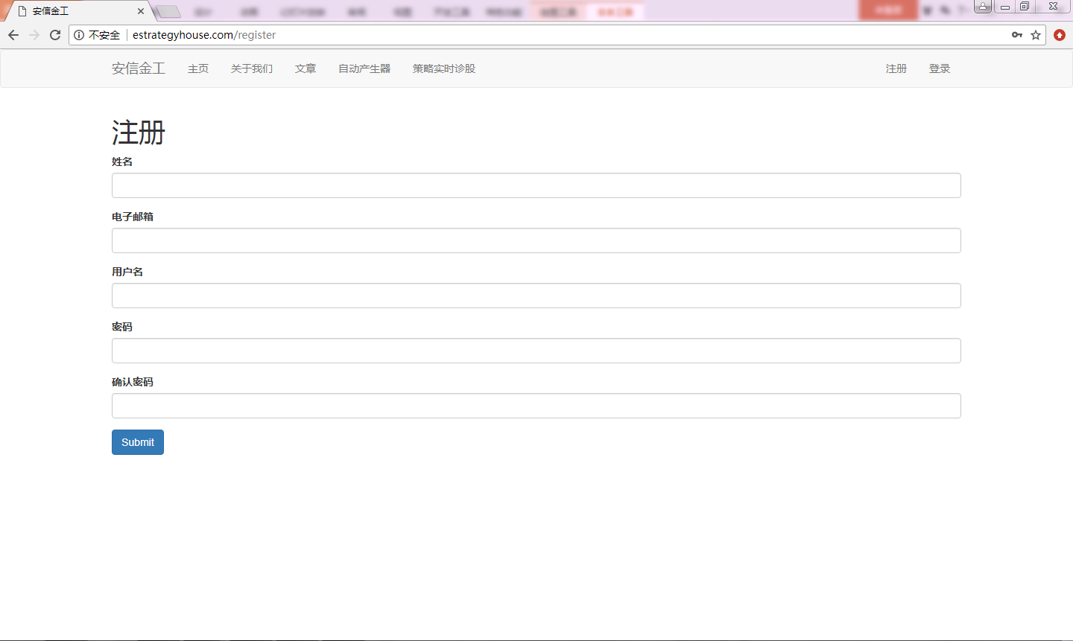
注册

Slide 14
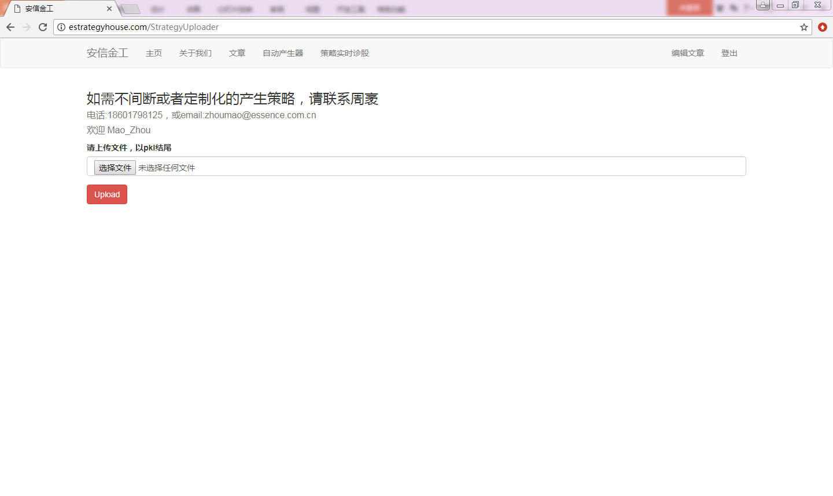
上传Key得到某股票（期货）上涨的概率
Key是含有策略的钥匙

Slide 15
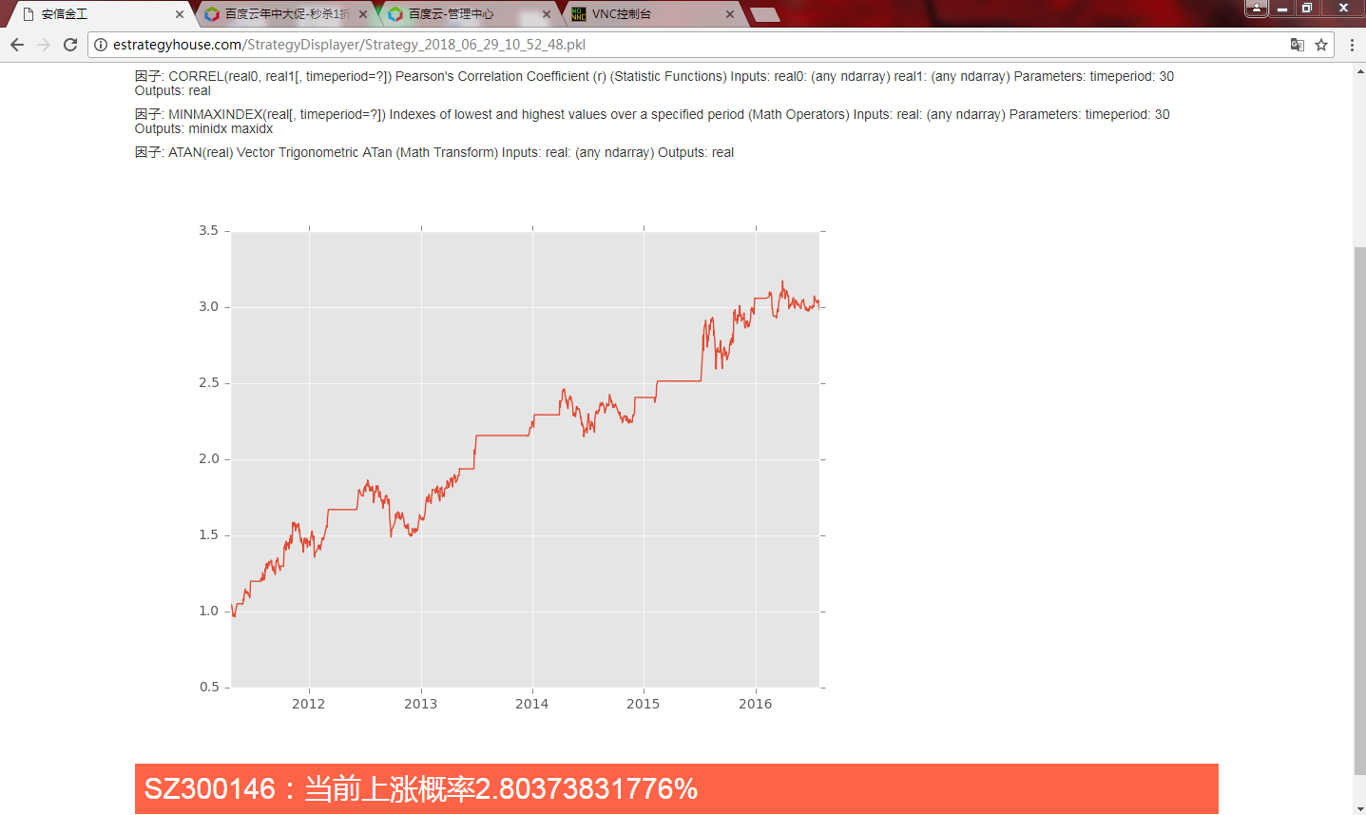
诊股结果
策略是由哪些因子构成的
回测
上涨概率

Slide 16
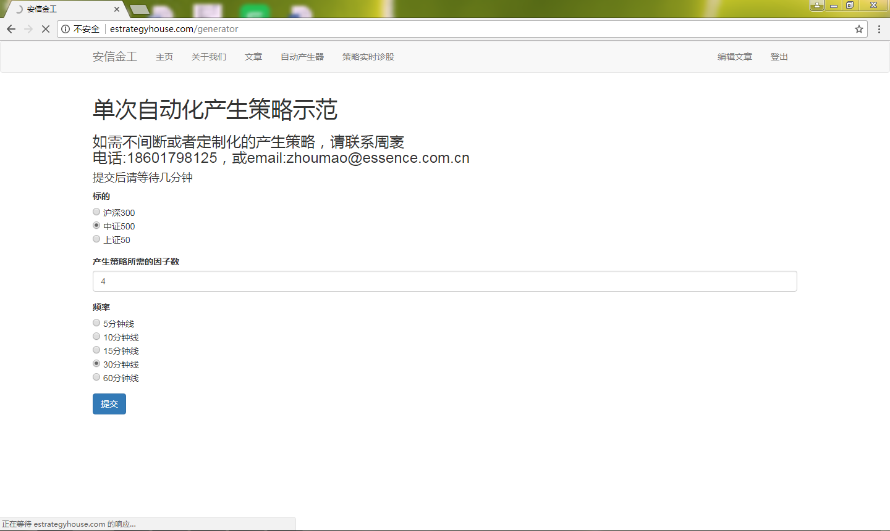
单次随机因子组合的研究
选择标的
时间序列上多因子的因子数目
几分钟出一次（0,1，-1）的交易信号

Slide 17
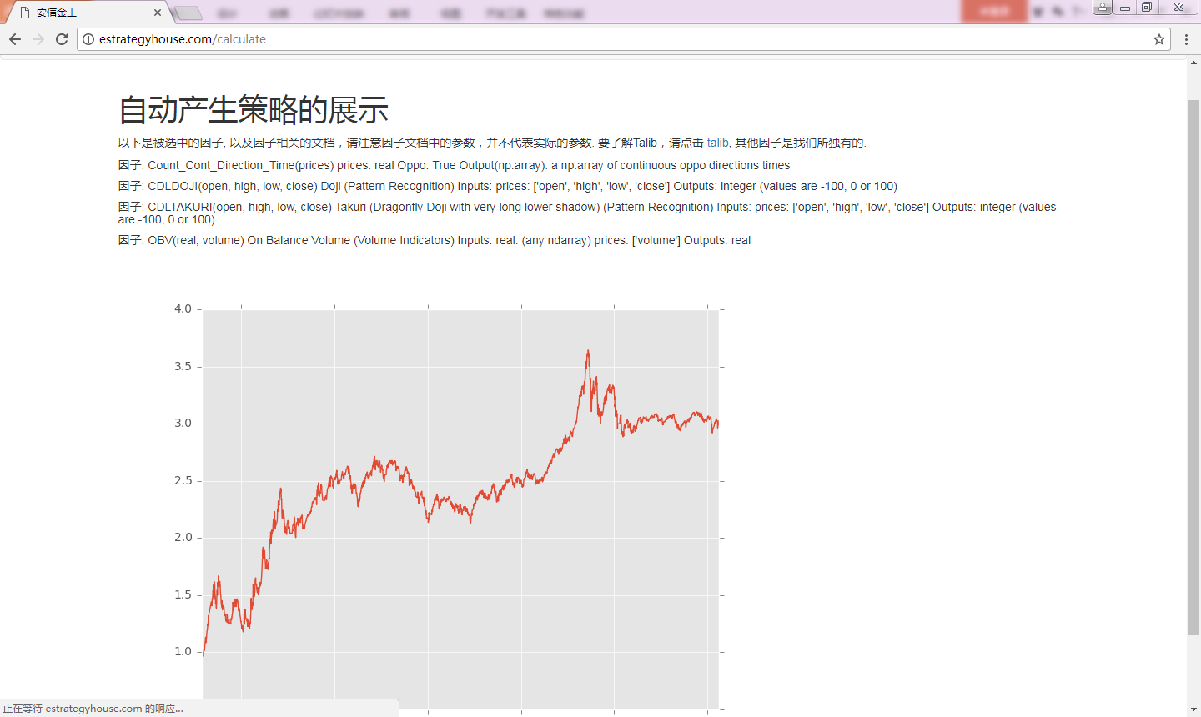
单次随机因子组合的研究
策略因子及其解释
回测

Slide 18
Q&A：系统能低频化么？
不能
策略的回测并不能达到统计显著
低频下有大量非结构化的因子，非结构化的数据处理暂时并不包含在这套系统之中

Slide 19
定制策略
策略的原始数据频率
5,10,15,30,60,120分钟线
因子数目
3,4,5,6,7,8...
标的
SZ000905
策略所拥有的特性
E.g. 夏普>2，最大回撤小于15%，每年年度收益均为正

Slide 20
感谢聆听
安信证券研究中心
金融工程
2017.12

Slide 21
分析师声明
分析师声明
本人具有中国证券业协会授予的证券投资咨询执业资格，勤勉尽责、诚实守信。本人对本报告的内容和观点负责，保证信息来源合法合规、研究方法专业审慎、研究观点独立公正、分析结论具有合理依据，特此声明。
本公司具备证券投资咨询业务资格的说明
安信证券股份有限公司（以下简称“本公司”）经中国证券监督管理委员会核准，取得证券投资咨询业务许可。本公司及其投资咨询人员可以为证券投资人或客户提供证券投资分析、预测或者建议等直接或间接的有偿咨询服务。发布证券研究报告，是证券投资咨询业务的一种基本形式，本公司可以对证券及证券相关产品的价值、市场走势或者相关影响因素进行分析，形成证券估值、投资评级等投资分析意见，制作证券研究报告，并向本公司的客户发布。

Slide 22
免责声明
本报告仅供安信证券股份有限公司（以下简称“本公司”）的客户使用。本公司不会因为任何机构或个人接收到本报告而视其为本公司的当然客户。
本报告基于已公开的资料或信息撰写，但本公司不保证该等信息及资料的完整性、准确性。本报告所载的信息、资料、建议及推测仅反映本公司于本报告发布当日的判断，本报告中的证券或投资标的价格、价值及投资带来的收入可能会波动。在不同时期，本公司可能撰写并发布与本报告所载资料、建议及推测不一致的报告。本公司不保证本报告所含信息及资料保持在最新状态，本公司将随时补充、更新和修订有关信息及资料，但不保证及时公开发布。同时，本公司有权对本报告所含信息在不发出通知的情形下做出修改，投资者应当自行关注相应的更新或修改。任何有关本报告的摘要或节选都不代表本报告正式完整的观点，一切须以本公司向客户发布的本报告完整版本为准，如有需要，客户可以向本公司投资顾问进一步咨询。
在法律许可的情况下，本公司及所属关联机构可能会持有报告中提到的公司所发行的证券或期权并进行证券或期权交易，也可能为这些公司提供或者争取提供投资银行、财务顾问或者金融产品等相关服务，提请客户充分注意。客户不应将本报告为作出其投资决策的惟一参考因素，亦不应认为本报告可以取代客户自身的投资判断与决策。在任何情况下，本报告中的信息或所表述的意见均不构成对任何人的投资建议，无论是否已经明示或暗示，本报告不能作为道义的、责任的和法律的依据或者凭证。在任何情况下，本公司亦不对任何人因使用本报告中的任何内容所引致的任何损失负任何责任。
本报告版权仅为本公司所有，未经事先书面许可，任何机构和个人不得以任何形式翻版、复制、发表、转发或引用本报告的任何部分。如征得本公司同意进行引用、刊发的，需在允许的范围内使用，并注明出处为“安信证券股份有限公司研究中心”，且不得对本报告进行任何有悖原意的引用、删节和修改。
本报告的估值结果和分析结论是基于所预定的假设，并采用适当的估值方法和模型得出的，由于假设、估值方法和模型均存在一定的局限性，估值结果和分析结论也存在局限性，请谨慎使用。
安信证券股份有限公司对本声明条款具有惟一修改权和最终解释权。

Slide 23
联系方式
上海销售联系人 | 潘艳 | 021-35082957 | panyan@essence.com.cn
北京销售联系人 | 李倩 | 010-59113575 | liqian1@essence.com.cn
深圳销售联系人 | 王红彦 | 0755-82558361 | wanghy8@essence.com.cn
安信证券研究中心
深圳市
地址： | 深圳市福田区深南大道2008号中国凤凰大厦1栋7层
邮编： | 518026
上海市
地址： | 上海市虹口区东大名路638号国投大厦3层
邮编： | 200080
北京市
地址： | 北京市西城区阜成门北大街2号楼国投金融大厦15层
邮编： | 100034

